Slide 1
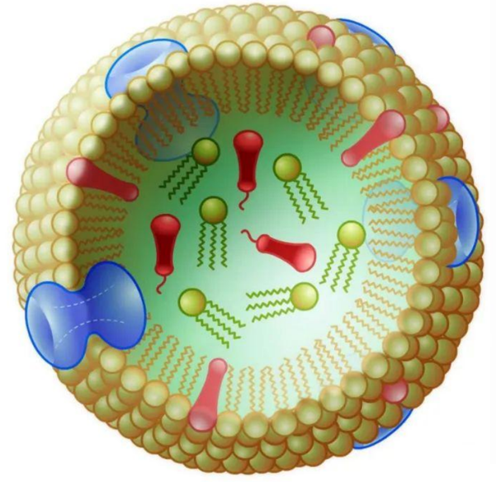
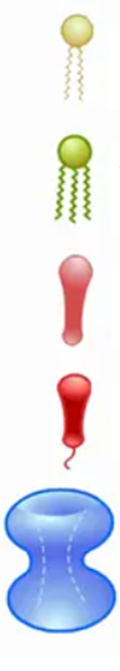
磷脂
甘油三酯
胆固醇
胆固醇酯
载脂蛋白

